Slide 1
স্বাগতম

Slide 2
পরিচিতি
মোঃ জাহাংগীর হোসেন
সহকারী প্রধান শিক্ষক
সি. জে. এম হাই স্কুল
মোহরা,চান্দগাঁও, চট্রগ্রাম
মোবাঃ০১৯১৩১৬৪৩০৭
ই-মেইলঃmdjahangirhossain6160@gmail.com
শ্রেণীঃ অষ্টম বিষয়ঃ বিজ্ঞান
অধ্যায়ঃ৯ম,পাঠ-৯ ও ১০
সময়ঃ৪০ মিনিট

Slide 3
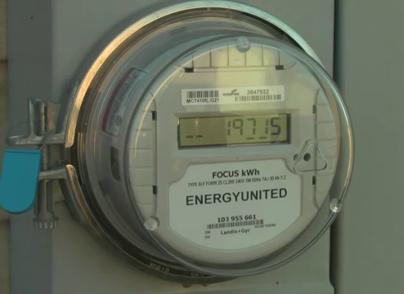
ছবিটি লক্ষ্য করঃ

Slide 4
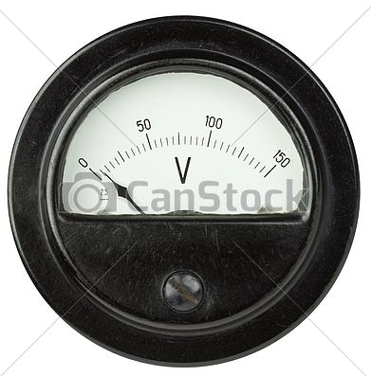
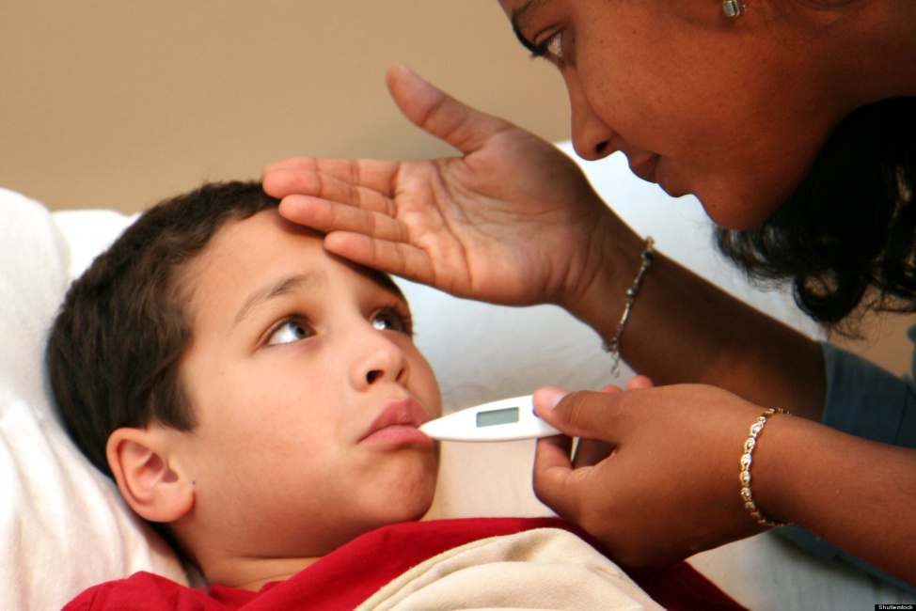
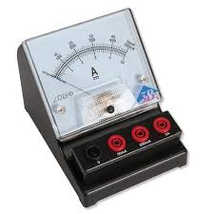
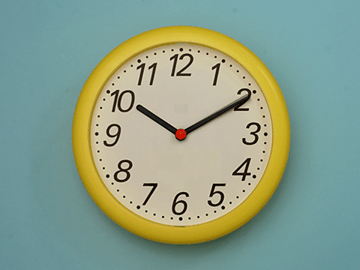
কী যন্ত্র দ্বারা মাপা হয়
এসো ভেবে বলি
তাপমাত্রা/জ্বর
থার্মোমিটার
ভোল্টমিটার
তড়িৎ প্রবাহ
অ্যামিটার
সময়

Slide 5
শিখনফল
এ পাঠ শেষে শিক্ষার্থীরা…
১।অ্যামিটার সম্পর্কে বর্ননা করতেপারবে ।
২।ভোল্টমিটার সম্পর্কে বর্ননা করতেপারবে ।
৩।বাস্তব জীবনে এদের ব্যবহার উল্লেখ করতে পারবে।

Slide 6
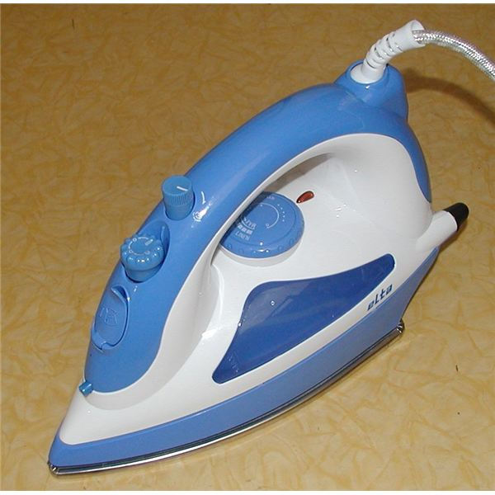
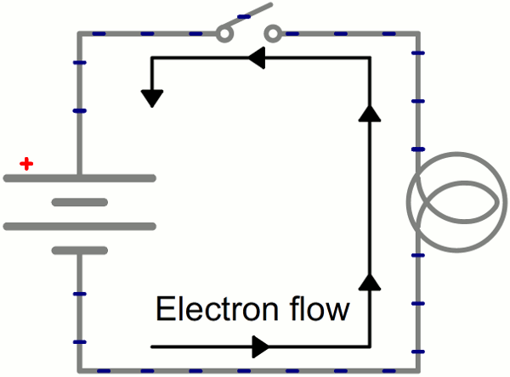
নিচের ছবিগুলো দেখো এবং চিন্তা কর
টেলিভিশন
ইলেকট্রিক ফ্যান
ইস্ত্রি
তড়িৎ প্রবাহ মাপার যন্ত্রের নাম অ্যাম্পিয়ার
তড়িৎ প্রবাহ
যন্ত্রগুলোতে কী একই রকম বিদ্যুৎ প্রয়োজন হয় ?

Slide 7
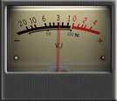
অ্যামিটার
অ্যামিটারে কয়টি সংযোগ প্রান্ত থকে?
ঋনাত্নক প্রান্ত?

Slide 8
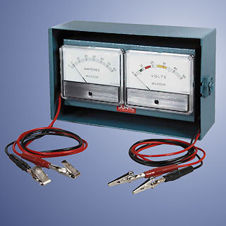
পরিক্ষণ-১
দলগত কাজ
সহায়ক সামগ্রী: বাল্ব, ব্যাটারি, সুইচ, তার ।
কার্য পদ্ধতি
১। অ্যামিটারের দুটি সংযোগ প্রান্তে ধনাত্বক ও ঋণাত্বক প্রান্ত সংযোগ দাও।
১। ভোল্টামিটারের দুটি সংযোগ প্রান্তে ধনাত্বক ও ঋণাত্বক প্রান্ত সংযোগ দাও
সংযোগ | ফলাফল
সংযোগ দাও
বিচ্ছিন্ন কর
২। সূচক বা কাটার বিক্ষেপ পর্যবেক্ষন কর

Slide 9
এসো অ্যামিটার ব্যবহার সর্ম্পকিত ভিডিও টি দেখি
সূচকটি কিসের উপর ঘুরতে থাকে?
সূচক টি অ্যাম্পিয়ার ,মিলি অ্যাম্পিয়ার বা মাইক্রোঅ্যাম্পিয়ার এককে দাগকাটা একটি স্কেলের উপর ঘুরতে পারে ।

Slide 10
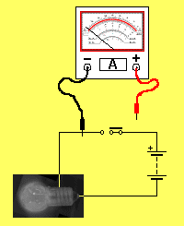
বর্তনীটিতে অ্যামিটার ব্যবহার করা হয়েছে কেন?

Slide 11
ভিডিও
ভিডিওটিতে কী কী দেখতে পেলে?
বর্তনীর যে দুই বিন্দুর বিভব পার্থক্য পরিমাপ করতে হবে ভোল্টমিটার কে সেই দুই বিন্দুর সাথে সমান্তরালে সংযুক্ত করতে হয় ।

Slide 12
মূল্যায়ন
১। কোনটির সাহায্যে বর্তনীর তড়িৎ প্রবাহ সরাসরি অ্যাম্পিয়ার এককে পরিমাপ করা যায়।
□ অপশনে ক্লিক(২) করে উত্তর জানতে হবে
উত্তর সঠিক হয়েছে
(ক) ভোল্টমিটার
(খ) গ্যালভানোমিটার
এসো আবার চেষ্টা করি
(গ) অ্যামিটার
(ঘ) পটেনশিওমিটার
২। যে যন্ত্রের সাহায্যে বর্তনীর সাহায্যে বর্তনীর যে কোনো দুই বিন্দুর মধ্যকার বিভব পার্থক্য সরাসরি ভোল্ট এককে পরিমাপ করা হয় তাকে কী বলে
উত্তর সঠিক হয়েছে
(ক) অ্যামিটার
(খ) ভোল্টমিটার
আবার চেষ্টা করি
(গ)গ্যালভানোমিটার
(ঘ) থার্মোমিটার

Slide 13
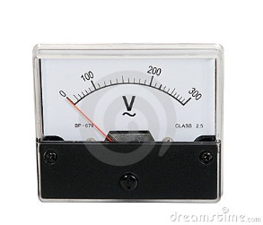
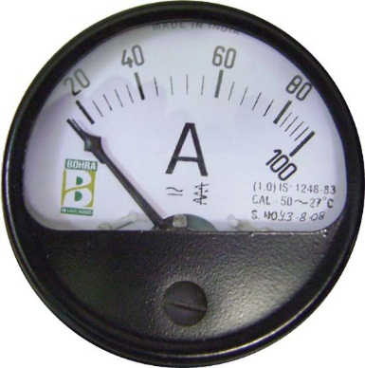
বাড়ীর কাজ
অ্যামিটার ও ভোল্টমিটারের পার্থক্য লিখে আনবে ।

Slide 14
ধন্যবাদ

